Slide 1
局域网基本原理

Slide 2
引入
局域网覆盖的范围较小，带宽较高，通常用于建筑内部、园区范围内的专用网络
在众多的局域网协议中，以太网占据着统治地位

Slide 3

课程目标
学习完本课程，您应该能够：
了解局域网类型
掌握主要以太网类型及其主要特性
掌握CSMA/CD工作原理
了解以太网传输介质中双绞线和光纤知识
了解WLAN技术基本原理

Slide 4
目录
局域网概述
以太网技术基础
现代以太网技术
WLAN技术基础

Slide 5
局域网与OSI参考模型
网络层
IP、IPX等网络层协议
数据链路层
802.3、802.4、802.5
LLC子层
802.2 LLC/SNAP
MAC子层
物理层
同轴线缆、双绞线、光纤、
RJ-45、无线电波
OSI参考模型
局域网

Slide 6


主要局域网技术
以太网
令牌
令牌环网
FDDI环网

Slide 7
目录
局域网概述
以太网技术基础
现代以太网技术
WLAN技术基础

Slide 8
早期以太网技术介绍
名称 | 速率 | 介质类型 | 最大线缆长度
10BASE5 | 10 Mbps | 粗同轴电缆 | 500m
10BASE2 | 10 Mbps | 细同轴电缆 | 200m
10BASE-T | 10 Mbps | 双绞线 | 100m
Hub
10BASE5/10BASE2
10BASE-T

Slide 9
以太网集线器
集线器
内部总线
Host
Host
Host
Host
集线器(Hub)与主机构成物理星型拓扑
集线器内部采用总线结构，任意时间只有一台主机能占用总线

Slide 10
MDI/MDIX
 | 主机网卡(MDI) | 路由器以太口(MDI) | 交换机/集线器接入口(MDIX) | 交换机/集线器 级连口(MDI)
主机网卡(MDI) | 交叉线 | 交叉线 | 直连线 | N/A
路由器以太口(MDI) | 交叉线 | 交叉线 | 直连线 | N/A
交换机/集线器 接入口(MDIX) | 直连线 | 直连线 | 交叉线 | 直连线
交换机/集线器 级连口(MDI) | N/A | N/A | 直连线 | 交叉线
同类接口互连用交叉线，异类接口互连用直连线
H3C以太网交换机支持MDI/MDIX自适应，不必考虑连线类型

Slide 11
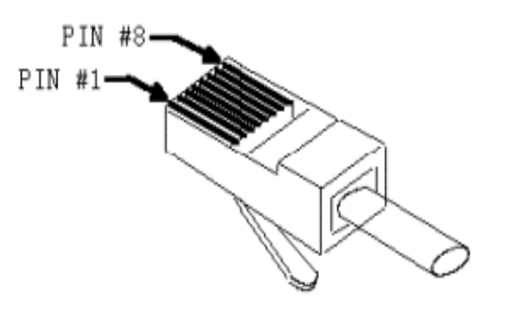
10BASE-T线缆和接口
10BASE-T使用5类UTP和RJ-45接头
Side 1
Side 1
Side 2
直连线
12345678
1=白/橙
2=橙
3=白/绿
4=蓝
5=白/蓝
6=绿
7=白/棕
8=棕
1=白/橙
2=橙
3=白/绿
4=蓝
5=白/蓝
6=绿
7=白/棕
8=棕
RJ-45接头
12345678
Side 2
Side 1
Side 1
Side 2
交叉线
12345678
1=白/橙
2=橙
3=白/绿
4=蓝
5=白/蓝
6=绿
7=白/棕
8=棕
1=白/绿
2=绿
3=白/橙
4=蓝
5=白/蓝
6=橙
7=白/棕
8=棕
12345678
Side 2

Slide 12
CSMA/CD载波侦听
侦听到载波
不发送
侦听到载波
侦听到线路上有载波时，不发送数据
侦听到载波
不发送
侦听不到载波
侦听不到载波
侦听不到载波时，说明线路已经空闲
侦听不到载波
抢占发送
线路空闲时，任一主机都可以抢占线路

Slide 13






CSMA/CD冲突检测和退避
检测到冲突
检测到冲突
两台主机同时发送数据导致冲突
检测到冲突
全部主机停止发送，等待一个随机退避时间
退避期满的主机首先开始发送

Slide 14
MAC地址
24位OUI
24位EUI
48位MAC地址
00 - E0 - FC - 01 - 23 - 45
IP: 10.1.1.3
RAM
操作系统
ROM
网络接口卡
MAC: 00-E0-FC-01-23-45
MAC地址为48位二进制数，常用12位16进制数表示

Slide 15
单播与广播
单播
接收
DMAC=00E0.FC01.2222
MAC: 00E0.FC01.2222
MAC: 00E0.FC01.1111
不接收
MAC: 00E0.FC01.3333
广播
接收
DMAC=FFFF.FFFF.FFFF
MAC: 00E0.FC01.2222
MAC: 00E0.FC01.1111
接收
MAC: 00E0.FC01.3333
接收地址包括本卡MAC地址、广播地址和本机所属组播组地址
网卡丢弃与本卡接收地址不匹配的帧
网卡解开与本卡接收地址匹配的帧，将数据递交上层处理

Slide 16
以太网流量控制
反向发送电压信号
背压式流控
半双工
Hub
PAUSE流控
全双工
DMAC=0180.C200.0001
反向发送PAUSE帧
在半双工线路上采用背压式流控
  接收方反向发送电压信号制造冲突，使发送方停止发送
在全双工线路上采用802.3 PAUSE流控
  接收方向保留组播地址01-80-C2-00-00-01发送PAUSE帧，通知发送方停止发送

Slide 17
总线型以太网拓扑扩展
冲突域
中继器
用中继器可以扩展10BASE5和10BASE2网络范围
所有线缆段都属于一个冲突域

Slide 18
星型以太网拓扑扩展
Hub
冲突域
Hub
Hub
用集线器可以扩展10BASE-T网络范围
全部线缆段都属于一个冲突域

Slide 19
目录
局域网概述
以太网技术基础
现代以太网技术
WLAN技术基础

Slide 20
单模光纤与多模光纤
多模光纤
  较粗的纤芯，传输多种不同波长不同角度的光
  衰耗大，传输距离通常在千米以内
  成本低
单模光纤
  纤芯与光波长相同，传送单一波长的激光
  衰耗小，传输距离可达数十千米
  成本高

Slide 21
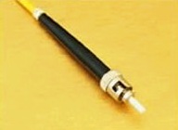

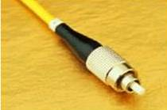

常用光纤连接器
ST：卡接式圆形光纤接头
FC：带螺纹的圆形光纤接头

Slide 22
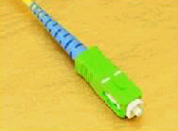

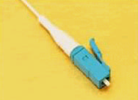

常用光纤连接器（续）
  SC：矩型光纤接头
  LC：一种Mini型连接器

Slide 23
快速以太网和千兆以太网
名称 | 速度 | 介质类型 | 最大线缆长度 | 协议标准
100BASE-TX | 100 Mbps | 2对5类UTP | 100m | 802.3u
100BASE-FX | 100 Mbps | 多模光纤 | 2000m
100BASE-T4 | 100 Mbps | 4对3类UTP | 100m
1000BASE-SX | 1 Gbps | 多模光纤 | 275m / 550m | 802.3z
1000BASE-LX | 1 Gbps | 单模光纤 | 550m / 5000m
1000BASE-CX | 1 Gbps | 2对STP | 25m
1000BASE-T | 1 Gbps | 4对5类UTP | 100m | 802.3ab

Slide 24
用交换机扩展以太网拓扑
Switch
Hub
Switch
隔离冲突域，避免冲突域过大
进一步扩大物理连接范围
提高以太网带宽利用率，增加吞吐量
适应不同的速率和不同的双工状况

Slide 25
目录
局域网概述
以太网技术基础
现代以太网技术
WLAN技术基础

Slide 26
WLAN简介
WLAN（Wireless LAN）是计算机网络与无线通信技术相结合的产物。
用射频（RF）技术取代旧式的双绞线构成局域网络，提供传统有线局域网的所有功能。
具有部署简单、移动方便、使用便捷等优点。

Slide 27
802.11协议的发展
 | 802.11 | 802.11b | 802.11a | 802.11g
标准发布时间 | July 1997 | Sept 1999 | Sept 1999 | June 2003
合法频宽 | 83.5MHz | 83.5MHz | 325MHz | 83.5MHz
频率范围 | 2.400-2.483GHz | 2.400-2.483GHz | 5.150-5.350GHz 5.725-5.850GHz | 2.400-2.483GHz
非重叠信道 | 3 | 3 | 12 | 3
调制技术 | FHSS/DSSS | CCK/ DSSS | OFDM | CCK/OFDM
物理发送速率 | 1, 2 | 1,2,5.5, 11 | 6, 9, 12, 18, 24, 36, 48, 54 | 6, 9, 12, 18, 24, 36, 48, 54
无线覆盖范围 | N/A | 100M | 50M | <100M
理论上的最大UDP吞吐量 (1500 byte) | 1.7 Mbps | 7.1 Mbps | 30.9 Mbps | 30.9 Mbps
理论上的TCP/IP吞吐量 (1500 byte) | 1.6 Mbps | 5.9 Mbps | 24.4 Mbps | 24.4 Mbps
兼容性 | N/A | 与11g产品可互通 | 与11b/g不能互通 | 与11b产品可互通

Slide 28
各国授权使用的频段
Channel Freq (GHz) US/Can Europe Japan
1 2.412
x
x
2 2.417
x
x
3 2.422
x
x
4 2.427
x
x
5 2.432
x
x
6 2.437
x
x
7 2.442
x
x
8 2.447
x
x
9 2.452
x
x
10 2.457
x
x
11 2.462
x
x
12 2.467
x
13 2.472
x
14 2.484
x

Slide 29
802.11b/g工作频段划分图
2.417
2.427
2.437
2.447
2.457
2.467
5
10
4
9
14
3
8
13
2
7
12
1
6
11
2.412
2.422
2.432
2.442
2.452
2.462
2.472
2.484

Slide 30
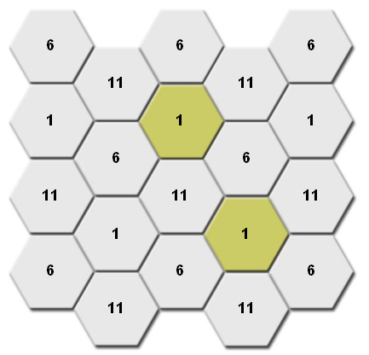
无线覆盖原则－蜂窝式覆盖
任意相邻区域使用无频率交叉的频道，如1、6、11频道
适当调整发射功率，避免跨区域同频干扰
蜂窝式无线覆盖实现无交叉频率重复使用

Slide 31
802.11无线网络的介质访问控制
DIFS
DIFS
DIFS
10
7
5
Frame
Exchange
STA 1
9
6
4
Frame
Exchange
STA 2
3
10
8
Frame Exchange
STA 3
5
2
10
Frame Exchange
STA 4
退避窗口
退避窗口
退避窗口
CSMA/CA（载波侦听多点接入／避让机制）

Slide 32








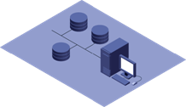
无线网络典型部署－热点覆盖
客户端
无线交换机
S3600-PWR
核心机房
会议厅
客户端
S3600-PWR
餐厅、茶座
客户端
S7500
S3600-PWR
大厅、服务台

Slide 33

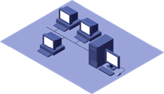



无线网络典型部署－办公地点无线互连
企业分支网络1
企业总部网络
无线网桥
无线网桥
企业分支网络2
无线网桥

Slide 34
本章总结
局域网技术类型众多，其中以太网应用最广泛
局域网划分为LLC子层和MAC子层
CSMA/CD定义了多路访问介质中的信道抢占、冲突检测和退避算法等
快速以太网和千兆以太网大大提高了以太网速度
802.11规定的WLAN技术允许更便捷地部署局域网

